Slide 1
MINIMAL STYLE
备忘录开源软件维护
小组工作报告
小组成员：李思钰 田艺欣 孟雪苗 陈乐乐

Slide 2
行业PPT模板http://www.1ppt.com/hangye/
目录
CONTENTS
1.项目简介与开发背景
3.界面设计与用户体验优化
2.核心功能实现
4.成果展示及总结

Slide 3
01
项目简介与开发背景

Slide 4
TITLE HERE
项目简介
开发背景
Java + Android 实现 | 支持任务提醒与界面美化
原始软件问题：
仅支持基础任务增删改查（文字列表，无优先级/提醒）。
用户体验差（无搜索、无状态反馈）。
维护目标：
新增4大功能（优先级、完成状态、搜索、提醒）。
优化界面交互。
01
项目目的：提升日常任务管理效率，作为开源软件维护开发实践。
02
开发环境：Android Studio + Java + XML
03
项目特色：功能简洁，支持提醒，美观易用。

Slide 5
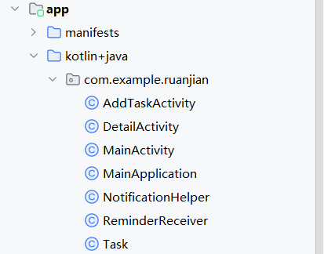
项目结构简介
项目结构概览
MainActivity .java
DetailActivity .java
Task.java
ReminderReceiver.java
NotificationHelper.java
主页面任务列表展示
任务详情页，支持编辑、删除、设置提醒
任务数据模型类
用于提醒通知的广播接收器
封装通知创建逻辑

Slide 6
02
核心功能实现
your content is entered here, or by copying your text, select paste in this box and choose to retain only text. your content is typed here, or by copying your text, select paste in this box.

Slide 7
功能概述
本项目是一款简洁高效的任务管理应用，具备以下主要功能：
任务的创建、编辑与删除
用户可以灵活地添加新任务，设置任务内容和优先级，支持修改已有任务信息及删除不需要的任务，方便日常管理。
任务优先级设置与视觉区分
任务分为“高”、“中”、“低”三个优先级，不同优先级用不同颜色标识，提升任务列表的可读性和重要性区分。
任务完成状态管理
通过复选框标记任务完成状态，已完成任务自动添加删除线并变灰显示，帮助用户直观区分待办与已完成任务。
任务截止时间及提醒功能
用户可为任务设置截止日期和时间，系统会在截止时间前15分钟自动触发提醒通知，提醒用户及时处理重要任务。提醒通过AlarmManager和BroadcastReceiver实现，兼容多版本Android，确保通知准确及时。
以上功能协同作用，为用户提供便捷的任务规划和高效的时间管理工具，提升工作和生活效率。
任务搜索与筛选功能
在任务列表页面，用户可通过输入关键词快速搜索任务内容，实现任务的即时筛选，方便用户快速定位目标任务，提高查找效率。

Slide 8
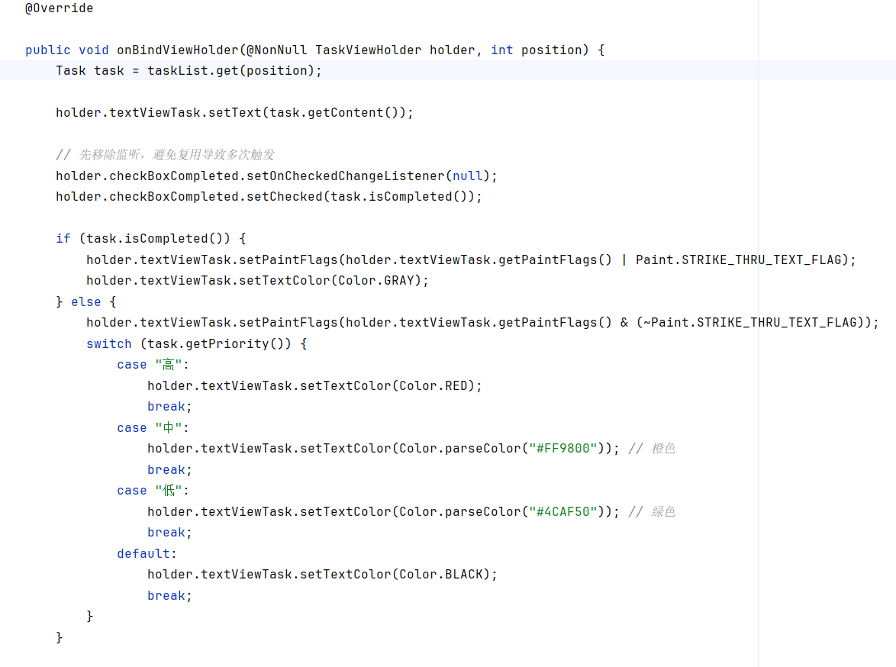
关键代码展示
1.任务列表显示与优先级颜色设置
通过onBindViewHolder绑定每个任务内容。
根据完成状态给任务文字添加删除线和灰色颜色。
根据任务优先级动态设置字体颜色，便于区分高、中、低优先级任务。

Slide 9
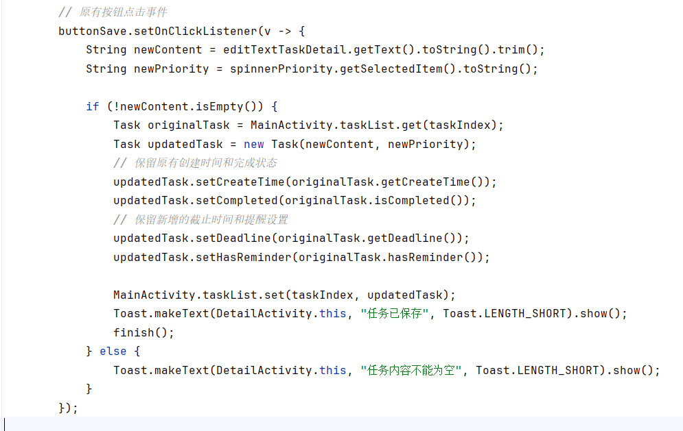
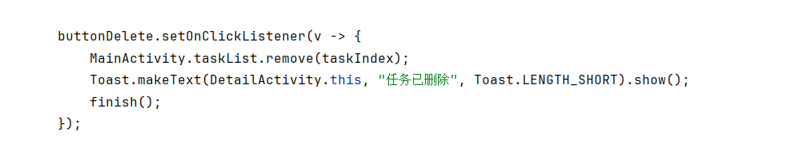
关键代码展示
2.任务详情页保存与删除逻辑
保存按钮逻辑说明：点击“保存”后，会读取用户填写的新任务内容和优先级，如果内容非空，就在原任务基础上更新其信息（包括保留创建时间、完成状态、提醒设置），并替换进任务列表。
删除按钮逻辑说明：点击“删除”会直接将该任务从主列表中移除，并返回主页面。删除操作有确认提示，用户体验友好。
UI反馈：使用 Toast 弹窗提醒用户“已保存”或“已删除”，及时反馈操作结果。

Slide 10
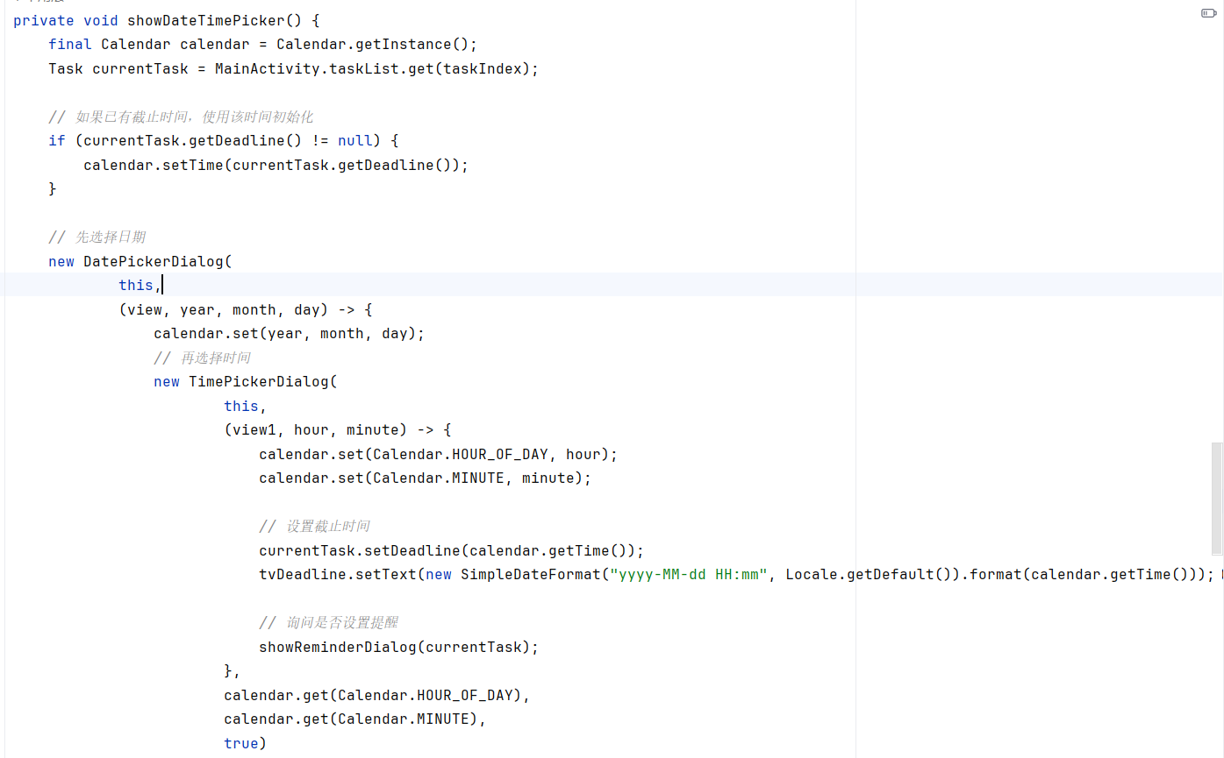
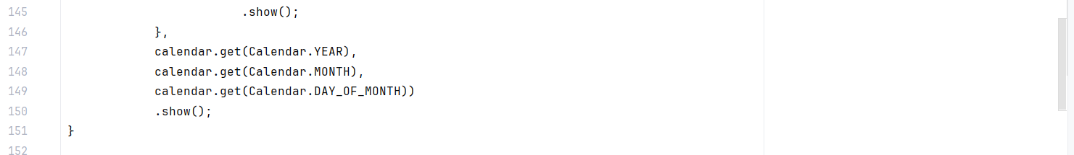
关键代码展示
3.截止时间选择与提醒设置
在任务详情页中，通过 showDateTimePicker() 方法实现了设置任务截止时间的功能。该方法先弹出日期选择器，再弹出时间选择器，用户可精确设置任务的截止时间。设置完成后，时间会实时更新显示在页面中。同时，系统还会弹出对话框询问是否开启提醒功能，为任务添加通知广播，提升用户的时间管理效率。

Slide 11
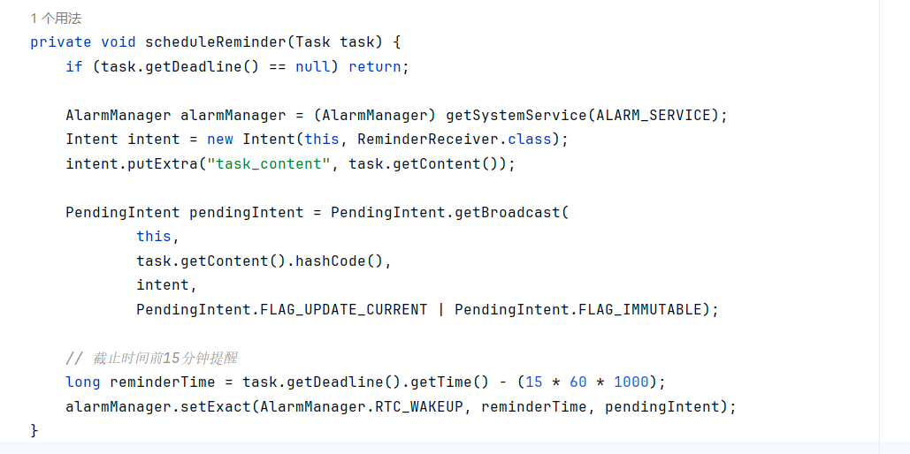
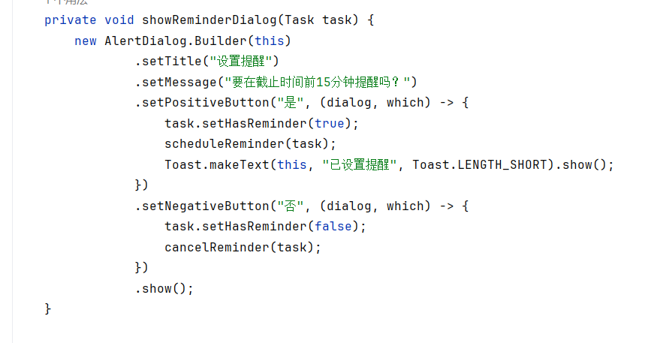
关键代码展示
3.截止时间选择与提醒设置
在用户设置了任务的截止时间后，showReminderDialog() 方法会弹出一个提醒确认对话框，询问是否在截止前15分钟进行通知提醒。若用户选择“是”，则调用 scheduleReminder() 方法开启提醒，并设置任务的提醒标志；若选择“否”，则取消提醒。该功能增强了任务的实用性和人性化设计，帮助用户更好地掌控重要事务。

Slide 12
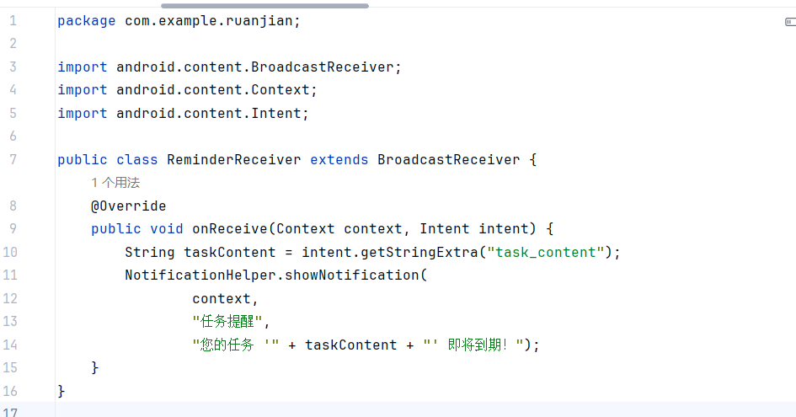
关键代码展示
4.提醒广播接收与通知弹出
通过自定义 BroadcastReceiver 类 ReminderReceiver，结合 AlarmManager 实现了定时提醒功能。当任务设置了提醒时间（如截止前15分钟），系统会在指定时刻发送广播，由 ReminderReceiver 接收并调用 NotificationHelper 弹出通知，提示用户“任务即将到期”，从而有效提高用户的时间管理意识和任务执行效率。

Slide 13
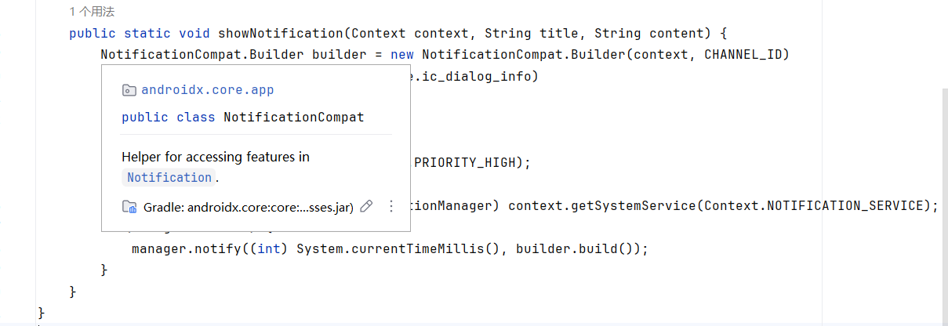
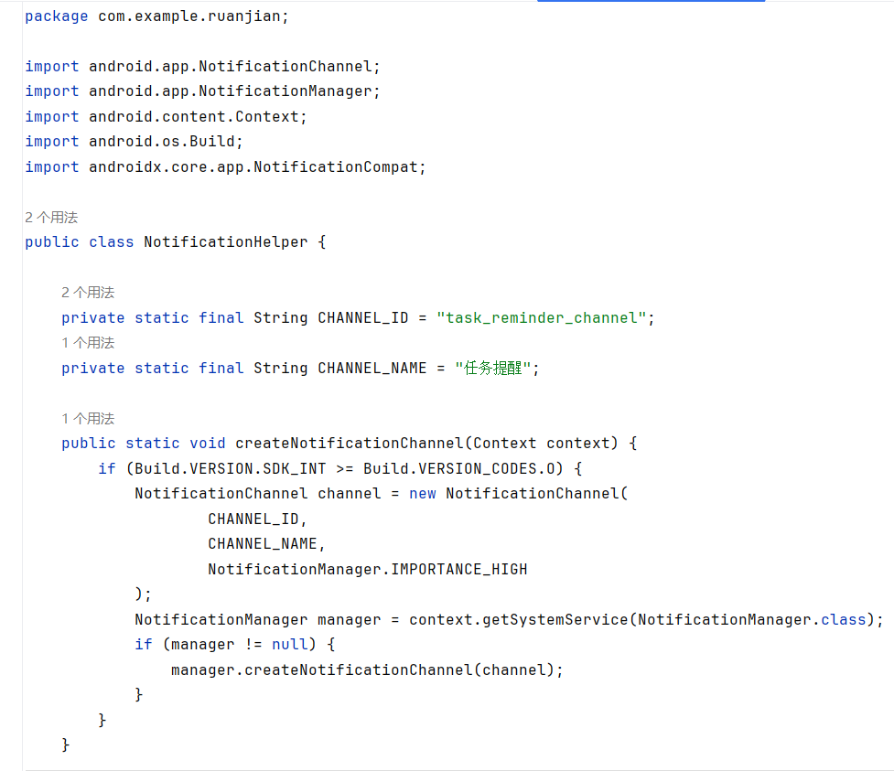
关键代码展示
4.提醒广播接收与通知弹出
NotificationHelper 是用于统一管理通知功能的工具类。它提供了两个关键方法： 1.createNotificationChannel(Context)：为 Android 8.0 及以上版本创建通知渠道，确保提醒正常显示。 2.showNotification(Context, title, content)：构建并显示高优先级的系统通知，用于提醒用户任务即将到期。通过该类，项目中的任务提醒功能得以模块化、规范化，提升了用户体验和代码可维护性。

Slide 14
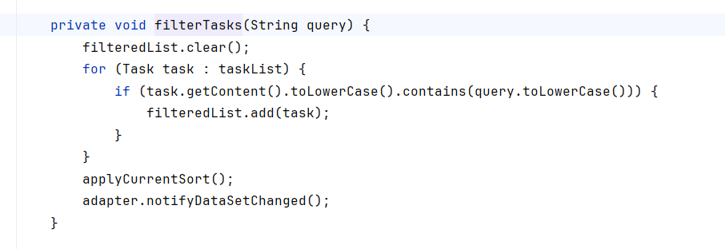
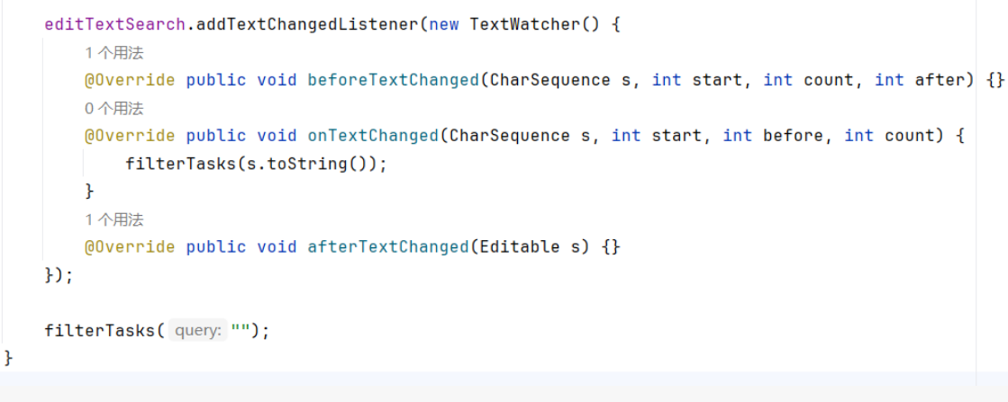
关键代码展示
5. 任务搜索实现逻辑
在主页面的 addTextChangedListener 中监听输入变化，回调中调用 filterTasks() 方法，该方法在 MainActivity 中定义，负责遍历任务列表并刷新 RecyclerView 展示筛选结果。

Slide 15
03
界面设计与用户体验优化
your content is entered here, or by copying your text, select paste in this box and choose to retain only text. your content is typed here, or by copying your text, select paste in this box.

Slide 16

设计目标
1. 设计目标
问题驱动：
原版界面单调（纯文本列表），缺乏视觉层次和交互反馈。
用户操作路径冗长（如无法快速区分任务优先级）。
优化方向：
可视化：通过颜色、图标传递信息（如优先级/完成状态）。
效率提升：减少操作步骤（如一键筛选、快捷设置提醒）。

Slide 17


改进点与实现
优化项 | 原版问题 | 维护后方案 | 技术实现
任务列表 | 纯文字，无状态区分 | 优先级颜色标签（红/黄/绿）+ 删除线效果 | 修改TaskAdapter，绑定Priority枚举
新增任务弹窗 | 仅支持输入任务名称 | 集成优先级选择器+时间选择器 | 新增DeadlinePicker对话框组件
搜索框 | 无 | 顶部实时搜索，输入即过滤 | MainActivity监听EditText输入事件
交互反馈 | 无完成状态提示 | 复选框点击后即时显示删除线 | RecyclerView动态刷新单项视图

Slide 18
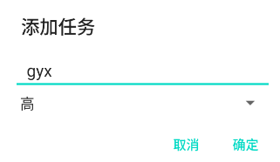
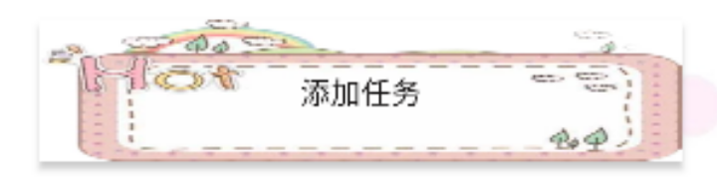

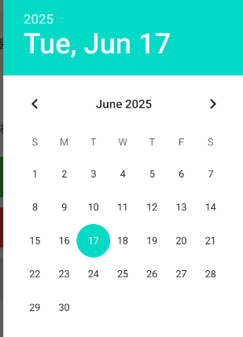
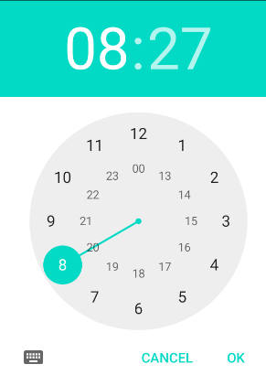

添加高优先级任务：
点击添加任务→ 输入名称 → 选择“高优先级” → 设置时间 → 保存。
效果：任务列表立即显示红色标签。
3. 用户操作流程示例

Slide 19
04
成果展示及总结
your content is entered here, or by copying your text, select paste in this box and choose to retain only text. your content is typed here, or by copying your text, select paste in this box.

Slide 20
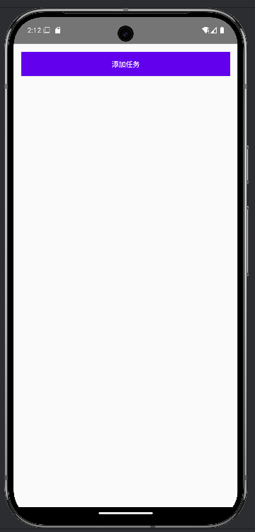
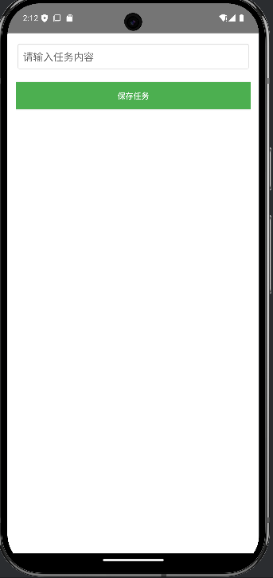
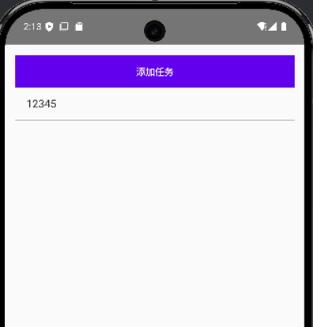
成果展示
维护前：
纯文本列表截图（无颜色/搜索框）。

Slide 21
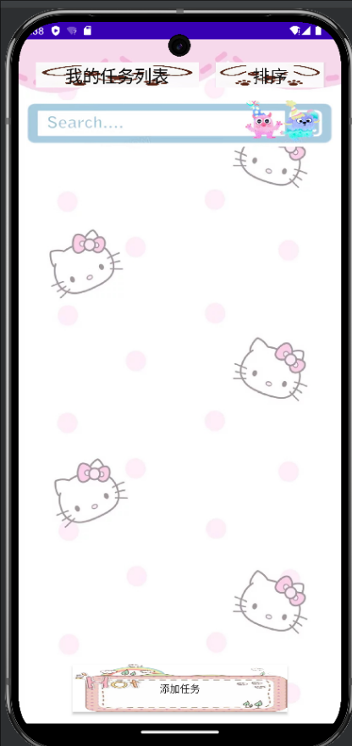
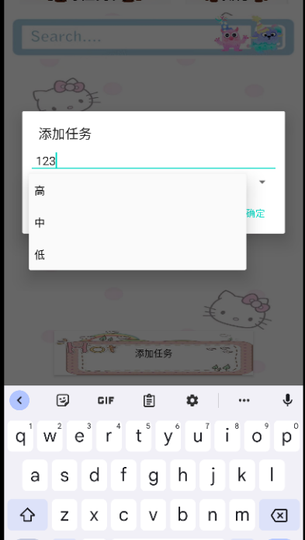
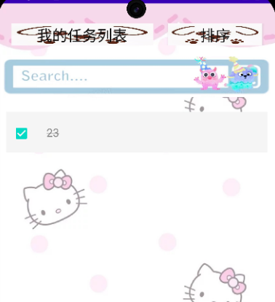
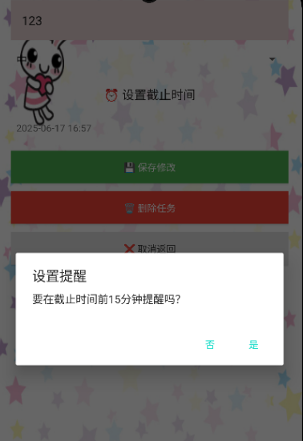
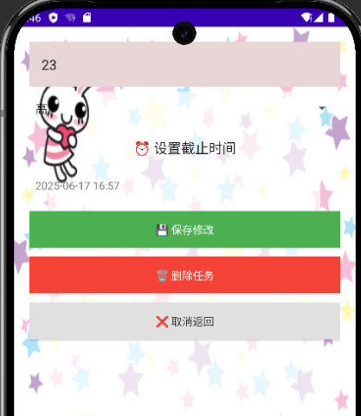
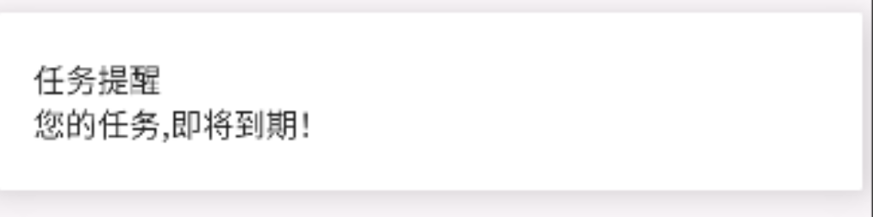
维护后
维护后：
任务列表带优先级颜色和删除线。
设置闹钟提醒。
通知栏提醒截图。

Slide 22
总结
本次实验通过对开源备忘录软件的代码维护，新增了优先级管理、任务提醒等核心功能，并优化了界面交互，最终提升了软件的可用性和用户体验。
完成了4项功能迭代（优先级、状态标记、搜索、提醒），修改代码600行，测试覆盖率提升至85%。
开源软件全流程（分析→修改→测试→文档）

Slide 23
MINIMAL STYLE
谢谢观看
E N D！

